Slide 1
BÖLÜM 2 Kümeler, Fonksiyonlar, Diziler ve Toplam (∑)
Kümeler
Fonksiyonlar
Diziler ve Toplam (∑)

Slide 2
İyi tanımlanmış nesneler topluluğuna küme denir.
Kümedeki nesnelere eleman denir.

Slide 3


Not: Veri yapılarında ki veri tiplerini çağrıştırdı mı?

Slide 4

Tüm S kümeleri için;

Slide 5




Slide 6
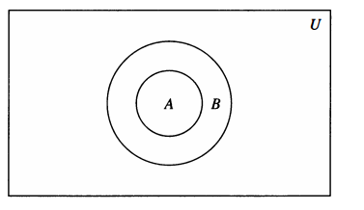
Venn Şeması

Slide 7
N elemanlı bir S dizisinin kardinalitesi |S| ile gösterilir ve o kümenin eleman sayısını gösterir.
Örnek: Türkçedeki harfleri gösteren kümenin kardinalitesi kaçtır?
|S|=29
Bir S kümesinin kuvveti P(S) ile gösterilir ve S kümesinin tüm alt kümelerinden oluşan kümeyi gösterir.
Örnek: S={0,1} ise P(S)={Φ,{0},{1},{0,1}}’dir.

Slide 8
Kartezyen çarpımı
A ve B küme olmak üzere, A ve B kümelerinin kartezyen çarpımı A X B ile gösterilir.
A={1,2} ve B={a,b,c} ise
A X B={(1,a),(1,b),(1,c),(2,a),(2,b),(2,c)}
B X A={(a,1),(a,2),(b,1),(b,2),(c,1),(c,2)}
Not: Veri tabanı, otomata gibi bir çok yerde karşınıza çıkar.

Slide 9
A X B kartezyen çarpımının herhangi bir alt kümesini ilişki (bağıntı, relation) denir.
ÖDEV: Bağıntı ve fonksiyon tanımlarını araştırınız?
A X B ≠ B X A (kartezyen çarpımının değişme özelliği yok)

Slide 10
Örnek: A={0,1} , B={1,2}, C={0,1,2} ise
A X B X C =?
Örnek 19 ve 20 sayfa 119

Slide 11


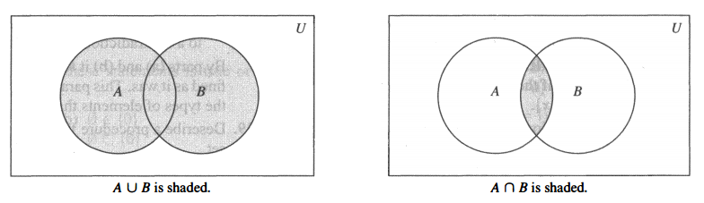

Slide 12


İki kümenin kesişim kümesi boş küme ise bu iki küme ayrık kümelerdir.
İki kümenin eleman sayıları toplamı

Slide 13


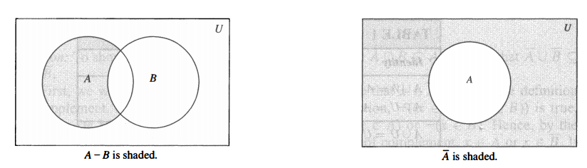

Slide 14
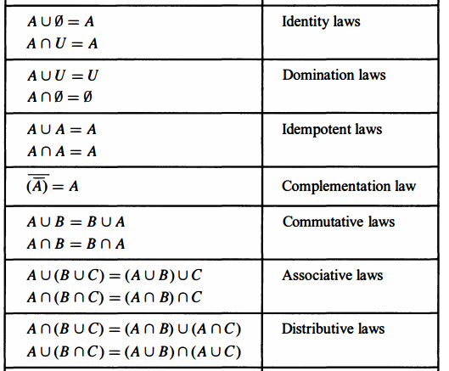

Slide 15
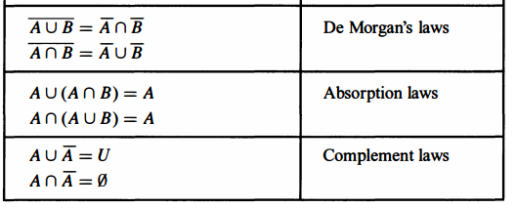

Slide 16

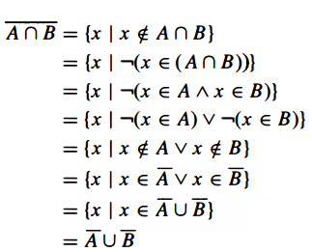
İfadesini ispatlayınız?

Slide 17

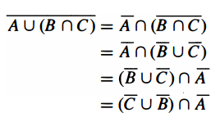
İspatlayınız?

Slide 18
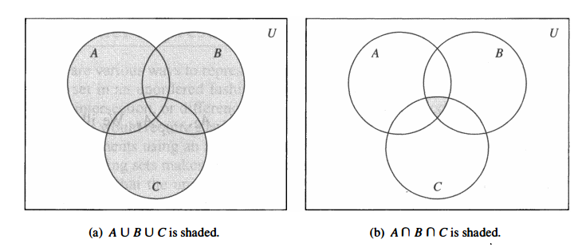

Slide 19



Slide 20
Fonksiyonlar
A ve B boş olmayan kümeler olsun. A'dan B'ye bir f fonksiyonu; A'nın her bir elemanına tam olarak B’nin bir elemanının atanmasıdır.
Bağıntı (ilişki, relation), AXB kartezyen çarpımının alt kümelerinden biridir. Fonksiyonda aεA ve bεB olmak üzere her a elamanı için tek bir (a,b) ikilisinin olduğu bağıntılardır.
Fonksiyon, bazen mapping (haritalama) ve transformation (dönüşüm) olarakta adlandırılır.

Slide 21


Slide 22


Slide 23
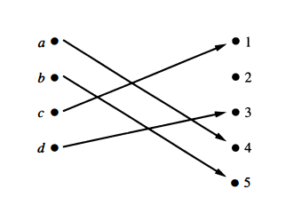
Birebir fonksiyonlar

Slide 24
y>x iken f(y)>f(x) ise monoton artan, f(y)>=f(x) ise artan fonksiyondur.
y>x iken f(y)<f(x) ise monoton azalan, f(y)<=f(x) ise azalan fonksiyondur

Slide 25

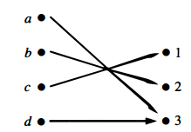
Örten fonksiyonlar

Slide 26
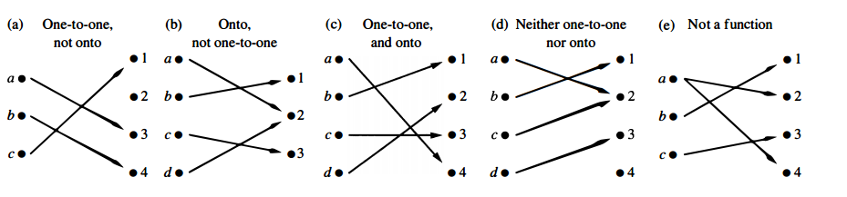

Slide 27
Fonksiyonun tersi
Bir fonksiyonun tersinin olabilmesi için birebir örten olması gerekir.
f(x)=y ise f-1(y)=x’dir

Slide 28

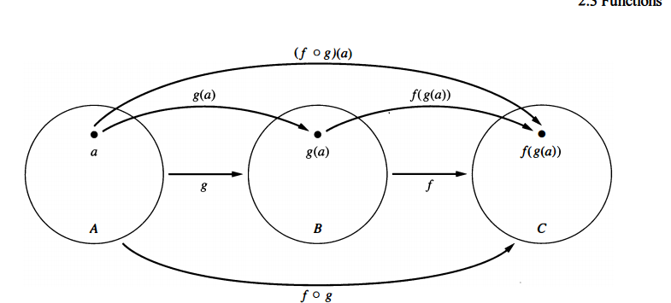
Bileşke fonksiyonlar

Slide 29
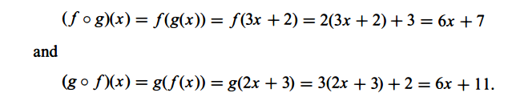
f(x)=2x+3, g(x)=3x+2 ise fog=?, gof=?

Slide 30
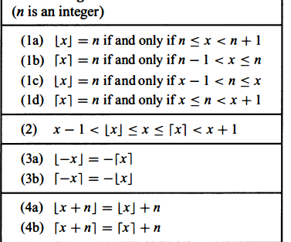
Floor ve ceiling fonksiyonları

Slide 31

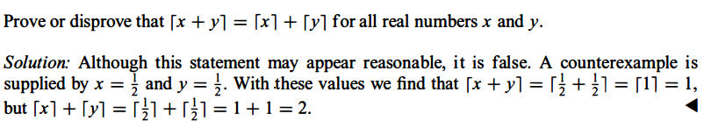
ispatlayınız
Örnek 27,28

Slide 32
Diziler ve Toplam ∑
Diziler tamsayıların alt kümelerinden S gibi bir başka kümeye bir fonksiyon gibi düşünülebilir.
Örnek: 1,3,9,27….. (sonsuz uzunlukta dizi)
1,3,5,7 (sonlu uzunlukta dizi)
f(x)=2x+1
1,3,5,7,

Slide 33
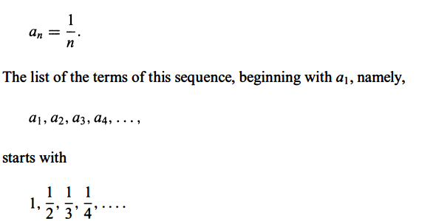

Slide 34

Geometrik dizi (örnek 2)

Slide 35

Aritmetik dizi (örnek 3)

Slide 36
Örnek 5 6 7 8

Slide 37
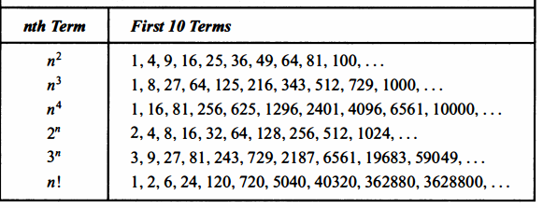

Slide 38
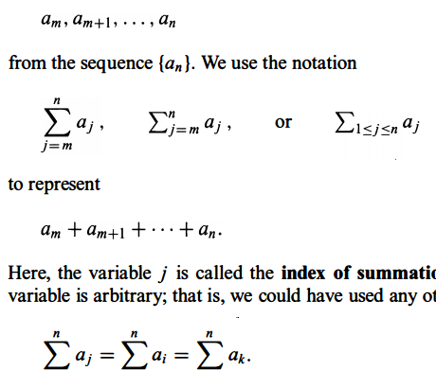
Toplam örnek 9 10 11

Slide 39
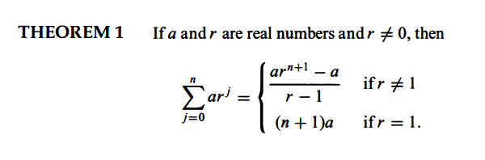
Örnek 13 14

Slide 40
